Slide 1
TIẾNG VIỆT 1

Slide 2
Khởi động
1

Slide 3
Bài
Gh gh Nh nh
18
Nhận biết
2
Hà ghé nhà bà. Nhà bà ở ngõ nhỏ.

Slide 4
Đọc
3
gh
nh
gh
e
nh
a
ghé
nhà
gh
gh
gh
nh
nh
nh
ghẹ
ghế
ghi
nhà
nhẹ
nhỏ

Slide 5
Đọc
3
gh
nh
gh
e
nh
a
ghé
nhà
gh
gh
gh
nh
nh
nh
ghẹ
ghế
ghi
nhà
nhẹ
nhỏ

Slide 6
So sánh
gh
nh
Notes:
So sáng G và GI

Slide 7
Thư giãn nào!

Slide 8
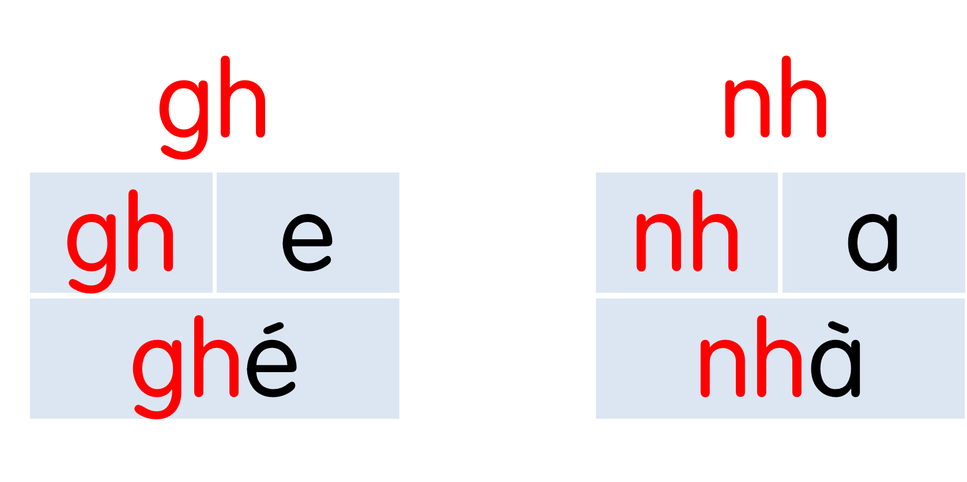
Notes:
Ôn lại

Slide 9
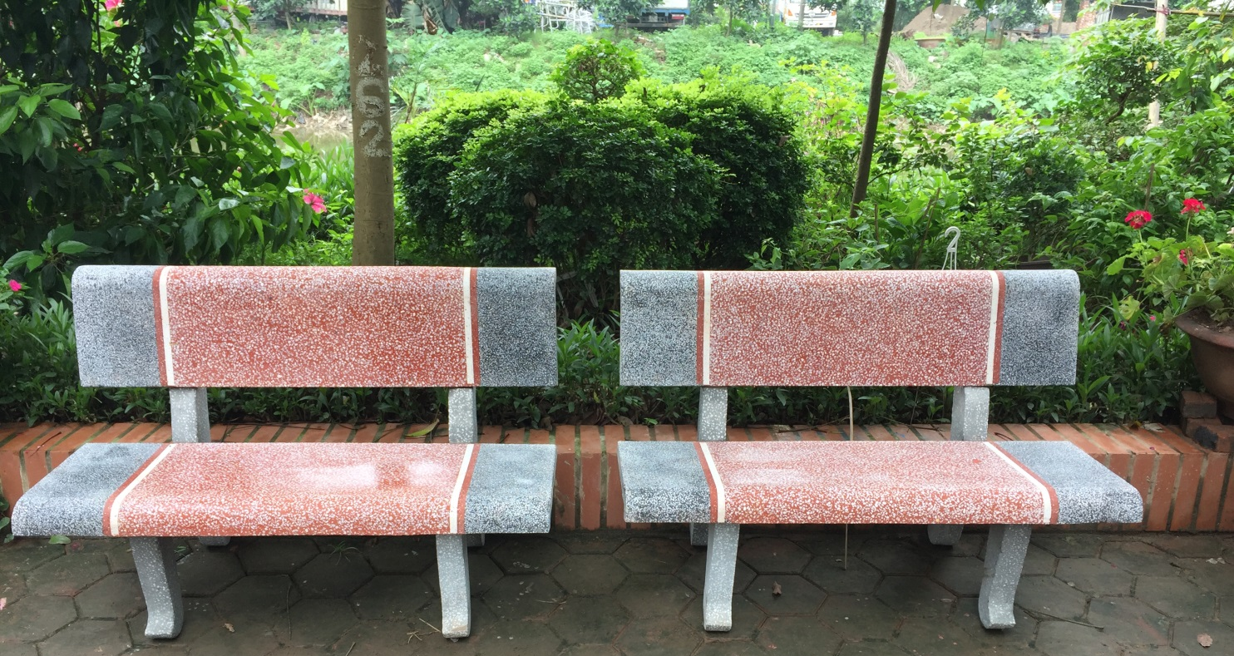
gh
ghế đá
Notes:
Hay còn gọi là CHIM ĐA ĐA

Slide 10
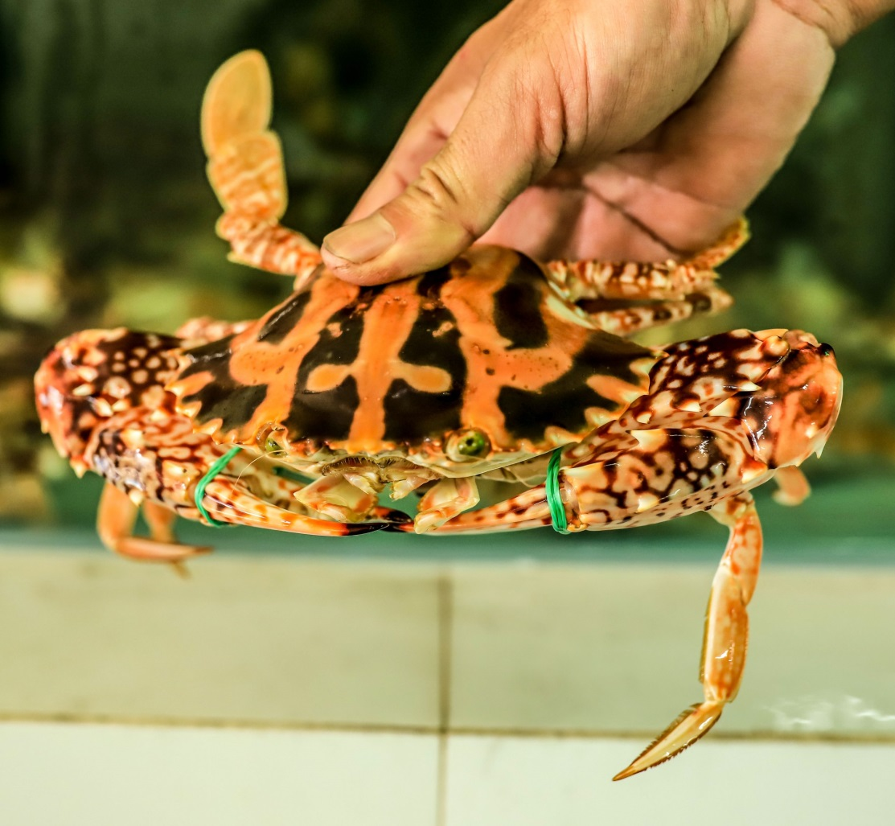
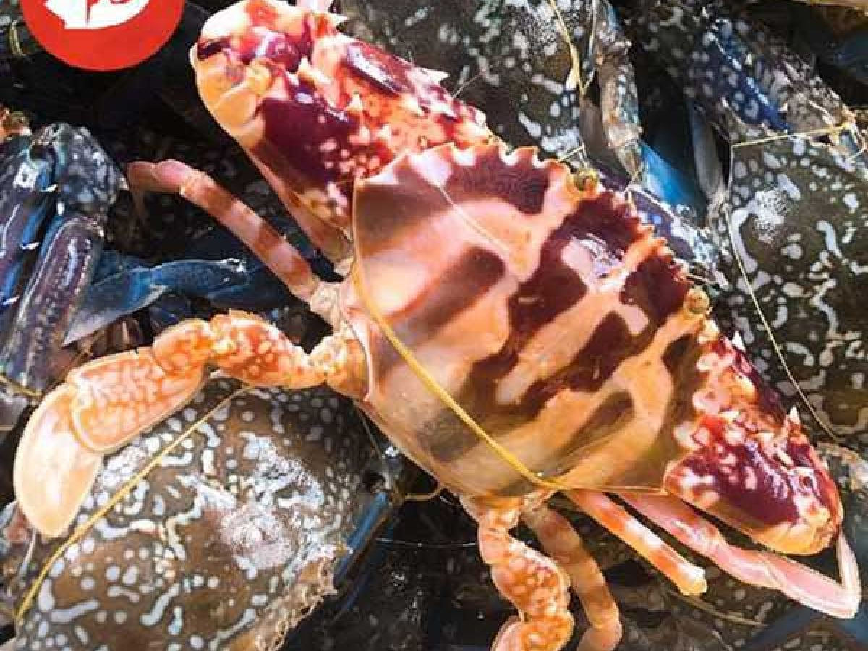
gh
ghẹ đỏ
Notes:
GV giúp HS phân biệt ghẹ xanh và ghẹ đỏ.

Slide 11
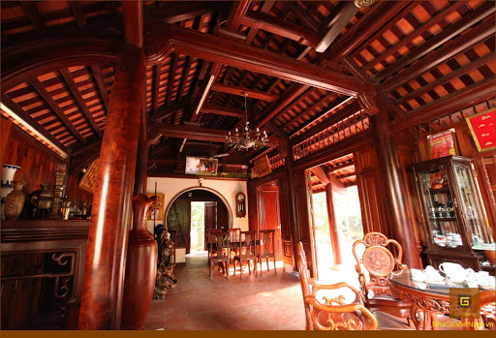
nhà gỗ
nh

Slide 12
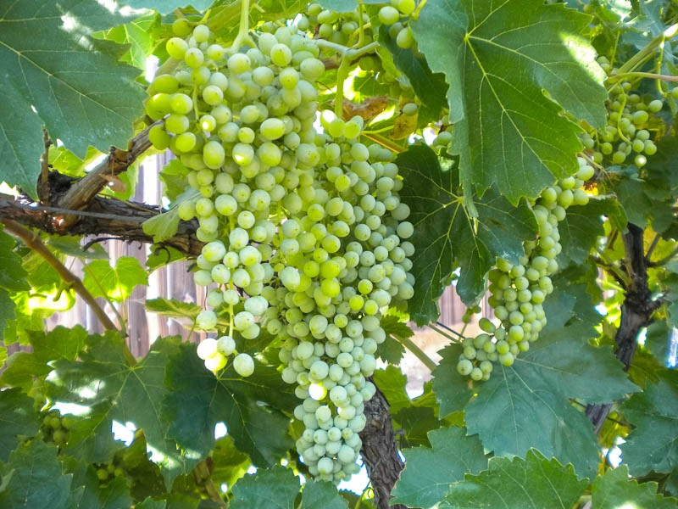
nh
lá nho

Slide 13
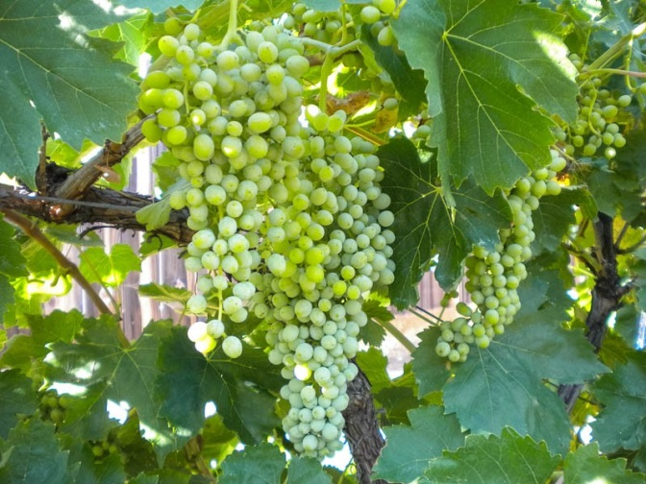
gh
nh
ghế đá
gh
ghẹ đỏ
nhà gỗ
nh
lá nho

Slide 15
Hướng dẫn viết bảng
4
θ
η

Slide 18
Ήɑ

Slide 19
ηo

Slide 20
Viết vở
5
Ƒh
θ

Slide 21
η
η

Slide 22
Ήɑ

Slide 23
lá ηo

Slide 26
Ήɑ

Slide 27
lá ηo

Slide 29
Đọc
6
Mẹ nhờ Hà bê ghế nhỏ.
gh
nh
nh

Slide 31
Nói
7
Giới thiệu

Slide 33
Dặn dò

